Slide 1
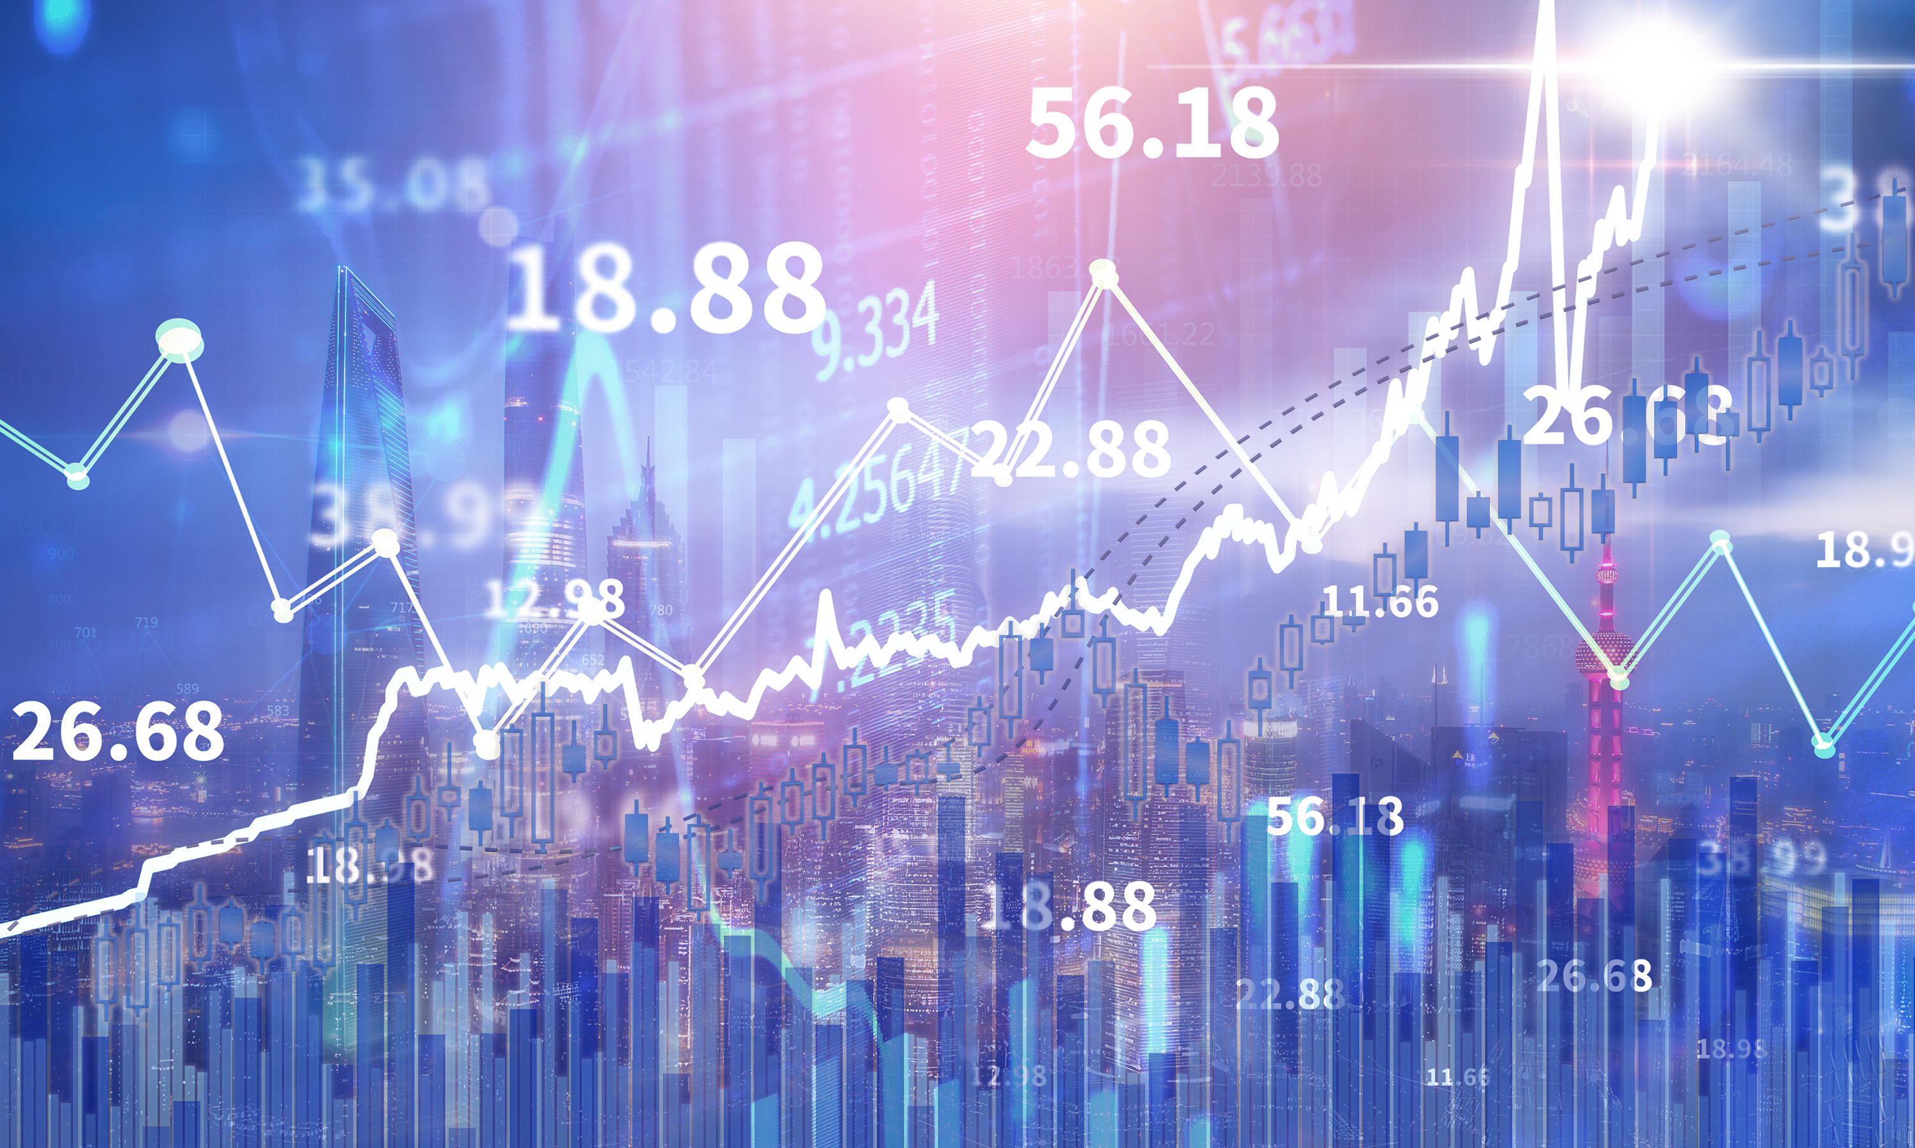
강화학습을 이용한 주식투자
20173116 신휘정
20173189 김예진

Slide 2
목차
프로젝트 진행 상황
- 학습 내용
- 코드 분석
- 발생 문제
2. 다음 진행 내용
3. QnA

Slide 3
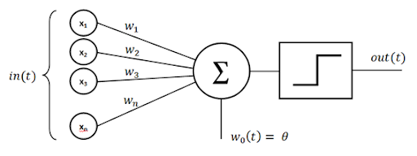
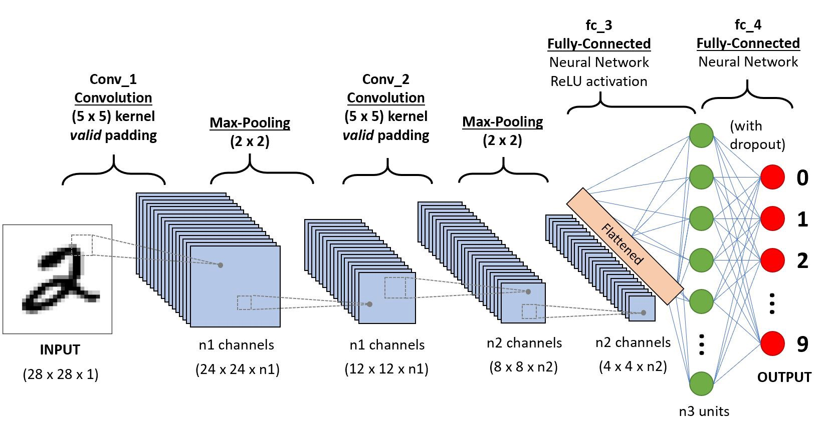
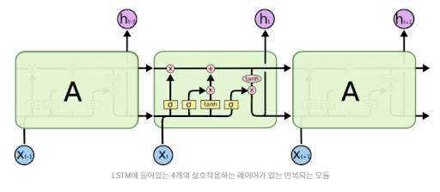
1. 프로젝트 진행 상황
1-1. 딥러닝/강화학습 이론 학습

Slide 4
1. 프로젝트 진행 상황
1-2. 코드 분석
신경망 모듈
가시화 모듈
학습기 모듈
networks.py
visualizer.py
learners.py
에이전트 모듈
agent.py
데이터 관리 모듈
실행 모듈
환경 모듈
data_manager.py
main.py
environment.py

Slide 5
1. 프로젝트 진행 상황
1-2. 코드 분석
모듈 | 파일 | 클래스 | 설명
환경 | environment.py | Environment | Agent가 투자할 종목 차트 데이터 관리 전체 차트 데이터 소유 과거~최근까지 순차적으로 데이터 적용 과거 Agent가 미래 차트 데이터를 모르게 하는 역할)
에이전트 | agent.py | Agent | 투자자 역할 포트폴리오 가치를 높이도록 투자하는 것이 목표
신경망 | networks.py | DNN LSTMNetwork CNN | 에이전트의 뇌 역할 : 데이터를 가지고 매수할지 결정한다. RLTrader는 가치, 정책 신경망을 가짐.
가시화 | visualizer.py |  | 강화학습 단계를 보여줌

Slide 6
1. 프로젝트 진행 상황
1-2. 코드 분석
모듈 | 파일 | 클래스 | 설명
강화 학습기 | learners.py | DQNLearner PolicyGradientLearner ActorCriticLearner A2CLearner A3CLearner | 강화학습 방법을 구현할 클래스
실행 | main.py | Agent | 종목 코드, 강화학습 기법, 신경망 종류, 학습 속도, 할인율, 탐험률, 초기 자본금, 에포크 수 등 설정가능 프로그램을 실행하기 전 기본 설정을 해줌
기타 | setting.py utils.py | DNN LSTMNetwork CNN | 프로젝트의 기본 경로, 로케일 등을 설정하는 작은 모듈 오늘 날짜, 현재 시간을 문자열로 받기 위한 함수들과 시그모이드 함수 등을 구현해 놓은 모듈

Slide 7


1. 프로젝트 진행 상황
1-3. 발생 문제
.csv
주식 API
python-32bit
강화학습 라이브러리
python-64bit

Slide 8
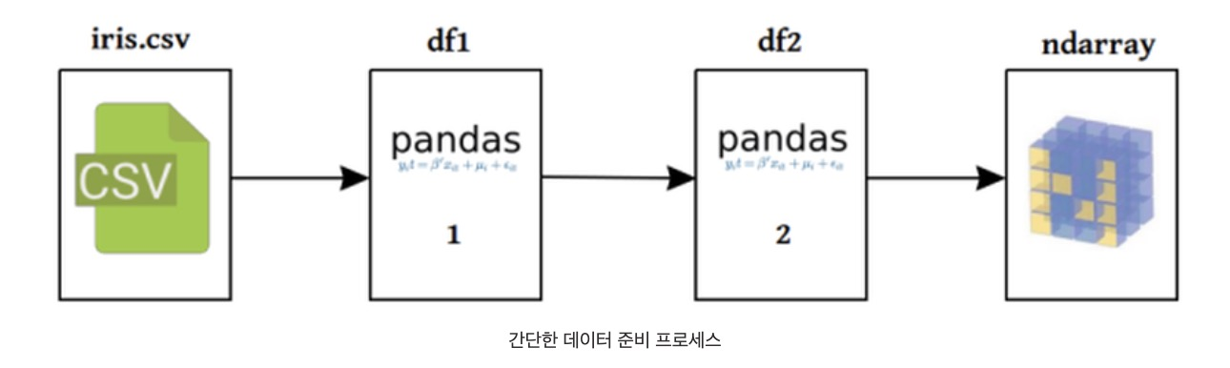
2. 다음 진행 내용
2-1. 데이터 전처리

Slide 9
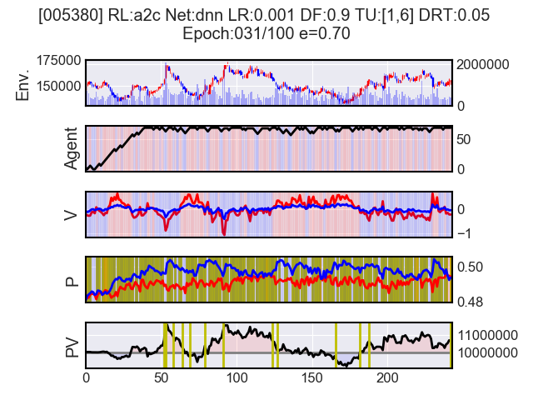
2. 다음 진행 내용
2-2. 성능 개선

Slide 10

1. 주제 선정 배경

